Slide 2
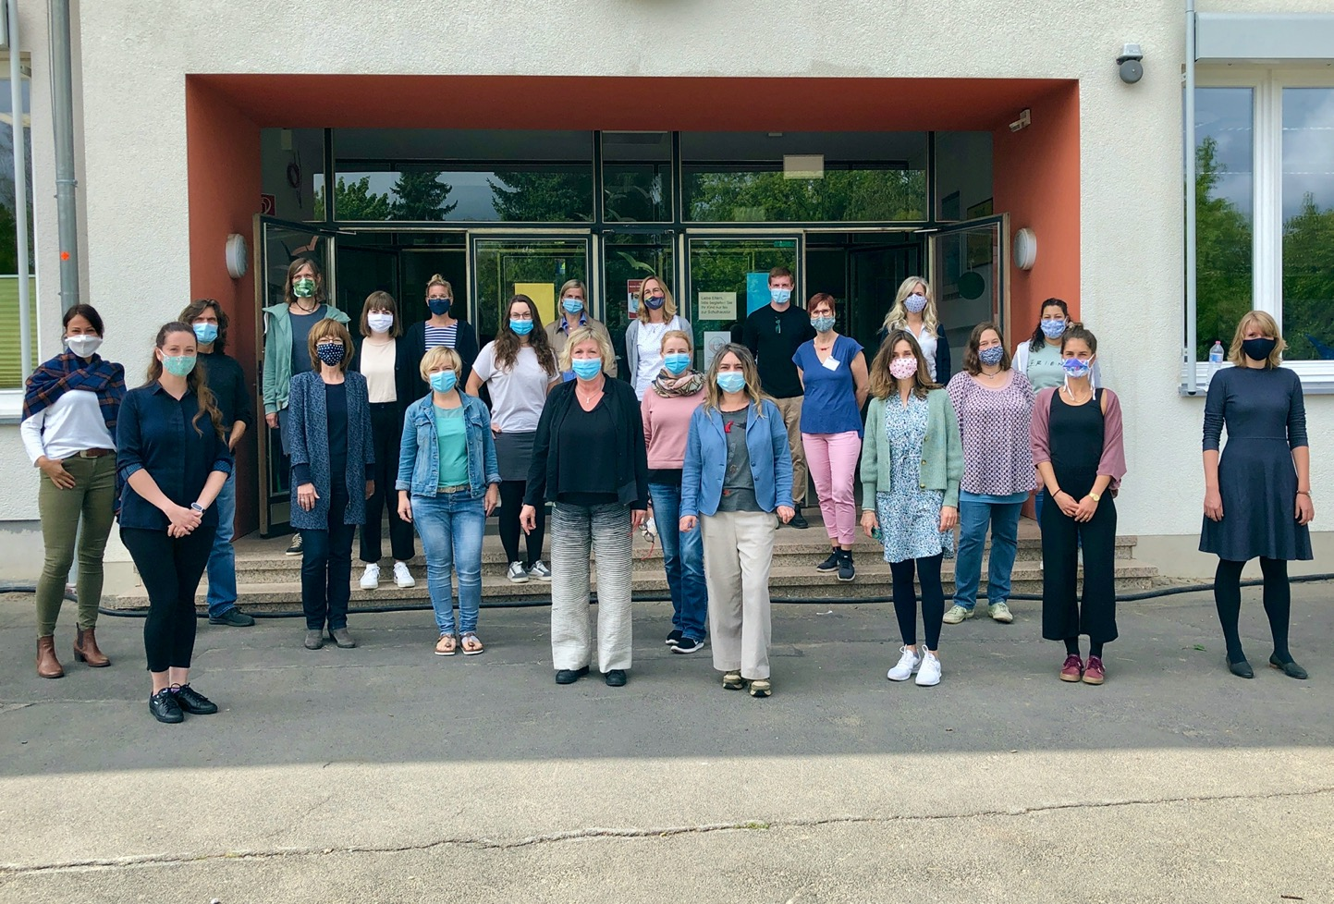
Das Kollegium 2020

Slide 3
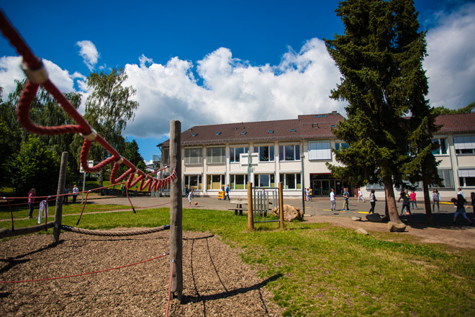
Unsere Schule

Slide 4
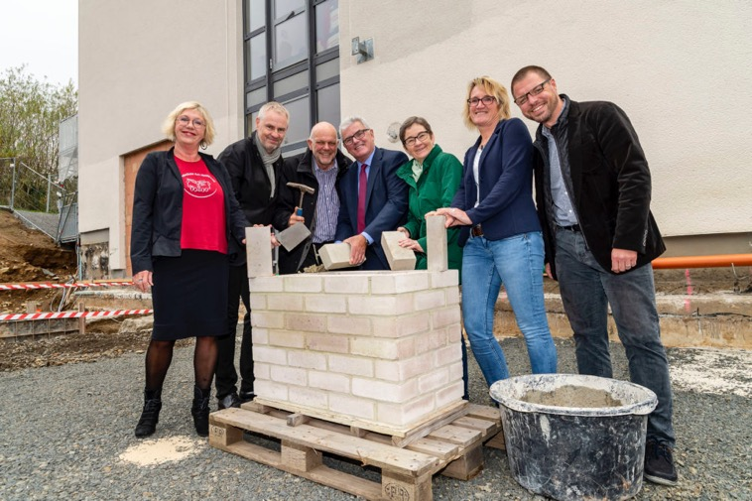
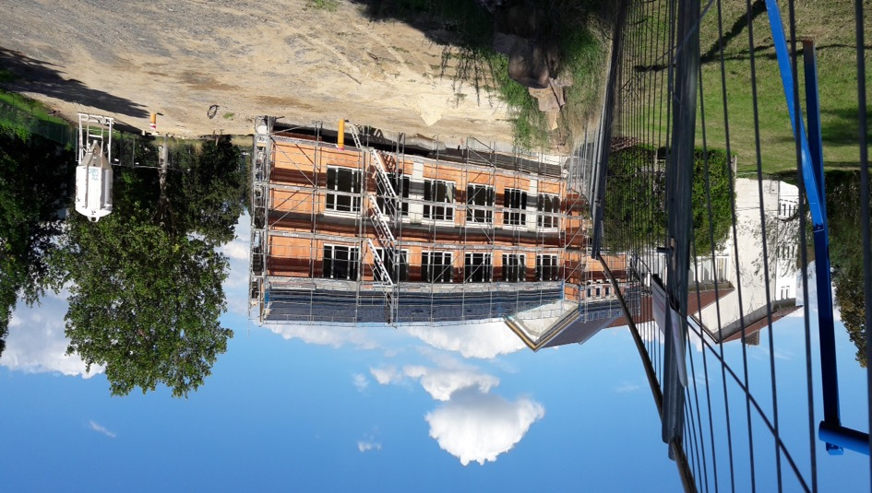
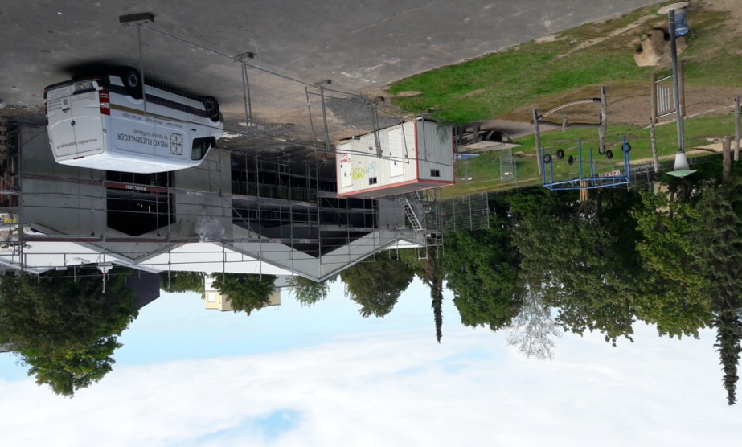

Slide 5
22
Das gilt für alle Grundschulen
Prinzipiell gehen die Kinder dort zur Schule, wo sie wohnen. Nach dem Motto „Kurze Beine – kurze Wege“ sind die Regionen der Stadt in Schulbezirke eingeteilt.
In der Regel haben
die Jahrgänge 1 und 2 21 Wochenstunden,
die Jahrgänge 3 und 4 25 Wochenstunden.
Die meisten Grundschulen arbeiten im „Pakt für den Nachmittag“ mit den Horten bis 14.30h

Slide 6
Spezifika im Profil der Heidewegschule
Teamarbeit Alle Lehrkräfte arbeiten in Jahrgangsteams an der
Weiterentwicklung des Unterrichtes und der
Förderung ihrer Schulkinder.
In Pädagogischen Tagen, kollegialen Fallberatungen
und fachlichen Fortbildungen qualifizieren sie sich.
Das Kollegium hat feste Präsenzzeiten, die die
Kooperation erleichtern.
Klassenrat: Jede Klasse hat pro Woche 1 Stunde mehr, weil sie eine
Klassenratsstunde mit ihrer Klassenlehrkraft hat. Hier
regeln die Kinder ihre Angelegenheiten.

Slide 7
3. Sportstunde: Die 3. Sportstunde ist eine Interaktionsstunde
mit Bewegung. Die Kinder üben sich im Spiel
in Fairness, Regelsicherheit und
Konfliktlösungsstrategien.
Gewaltfreie
Kommunikation: wird im Jahrgang 3 als Einheit mit ausgebildeter
Trainerin als Teil des Sachunterrichtes
durchgeführt.
„LuBo“ – Programm: Im Jahrgang 1 werden die Kinder mit einem
„Außerirdischen“ konfrontiert, dem sie Regeln
und soziales Verhalten erklären.

Slide 8
Pakt für den
Nachmittag: Im „Pakt für den Nachmittag“ arbeiten zwei Horte
und die Schule mit den angemeldeten Kindern
in einer Verbindung von Lernen, Spielen, Förderung
und Forderung bis 15.00 Uhr zusammen.
Bau: Im Bau befinden sich eine Mensa und ein Gebäude für
den Ganztag und einen Hort – Inbetriebnahme
Schuljahresbeginn 2021/22.

Slide 9
Tagesablauf
Zur Zeit sieht es so aus:
8.00- 8.20 Uhr Individuelle Lernzeit der Klasse
8.20- 9.30 Uhr 1. Unterrichtsblock
9.30- 9.40 Uhr Frühstück
9.40-10.00 Uhr Hofpause
10.00-11.30 Uhr 2. Unterrichtsblock
11.30-11.50 Uhr Hofpause
11.50-12.35 Uhr 5. Unterrichtsstunde oder Übezeit im Klassenverband
12.35-13.20 Uhr 6. Unterrichtsstunde oder Übezeit im Klassenverband
oder Essen (je nach Jahrgangsstufe)
13.20-14.00 Uhr Essen für 4. Klassen
14.00-15.00 Uhr Ganztag
15.00-17.00 Uhr Hortangebote

Slide 10
Aufgrund des Paktes für den Nachmittag gestalten Schule und Hort ab mittags gemeinsam:
Übezeiten, die dienstags, mittwochs und donnerstags in der Schule betreut werden. Dies ist ein freiwilliges Angebot. Kinder, die es nicht wahrnehmen, bekommen die Aufgaben mit nach Hause. Essen wird für Hortkinder warm angeboten, die anderen bringen ihre Verpflegung mit.
Nach der Mahlzeit gibt es die verschiedensten Wahlmöglichkeiten. Wegen der Corona-Gefahr ist unser Angebot aktuell eingeschränkt, denn die Kinder müssen in ihren festen Gruppen bleiben.
Ab dem Schuljahr 2020/21 wird der Ganztag um 14.30 Uhr enden; dadurch ändert sich der Rhythmus, denn Neubau und Mensa werden integriert. Darüber informieren wir rechtzeitig.

Slide 11
Unser Leitbild
Die Schule Am Heideweg versteht sich als Lern- und Erziehungsort, an dem jedes Kind sein Interessen- und Lernpotenzial ausschöpfen können soll.
Neben einer Vielfalt an unterrichtlichen und über den Unterricht hinaus gehenden schulischen Angeboten sollen soziale Kompetenzen in und mit der Gemeinschaft entwickelt werden.
Einem respektvollen, toleranten und verantwortlichen Umgang mit sich selbst und anderen messen wir Priorität bei.

Slide 12
Unsere Prinzipien
Jede/r ist wichtig!
Die Fähigkeiten eines jeden Kindes werden mit ihm entwickelt.
Schule nutzt alle Ressourcen für ihre Entwicklung und fühlt sich ihren Partnerinnen und Partnern gegenüber verantwortlich.

Slide 13
Unsere Schulkultur ist:
eine Kultur des freudvollen und Potenzial ausschöpfenden Lernens,
eine Kultur des streitbaren und wertschätzenden Umgangs miteinander,
eine Kultur der Zusammenarbeit zwischen Lehrerinnen und Lehrern, Kindern und Eltern,
eine Kultur der Klarheit und Ehrlichkeit in Auseinandersetzungen.

Slide 14
Schule des gemeinsamen Lernens
Ziel:
Um für jede/n vielfältige Entwicklungschancen zu realisieren, legen wir mit den Kindern Regeln fest und halten sie ein,
wir implementieren Konfliktklärungen und Partizipationsprozesse.

Slide 15
Schule mit Qualität
Ziel:
Kinder werden abgeholt, wo sie stehen; sie werden an der Konzeption und der Planung ihrer Lernsituationen beteiligt. Ihre Lernprozesse werden mit ihnen reflektiert. Die Arbeit mit den Kindern wird den Eltern transparent gemacht.

Slide 16
Schule mit Partnerinnen und Partnern
Ziel: Die gemeinsame Arbeit basiert auf Akzeptanz
der unterschiedlichen Rollen und auf
gegenseitiger Wertschätzung.
Ziel: Die Schule kooperiert in
Selbstverständlichkeit mit allen, die für die
Förderung der Schülerinnen und Schüler
wichtig sind.

Slide 17
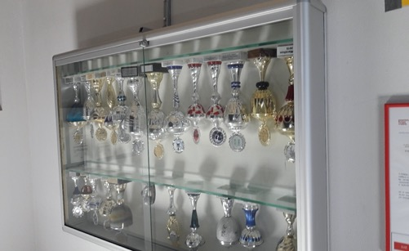
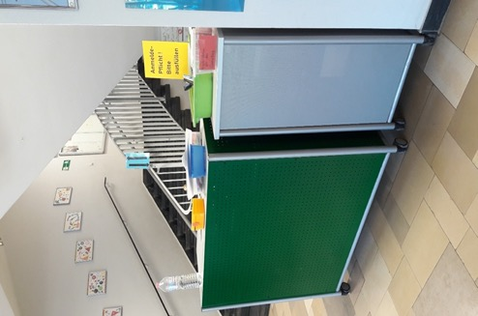
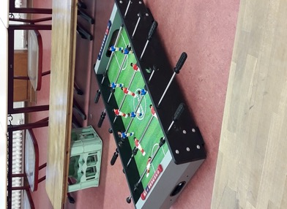
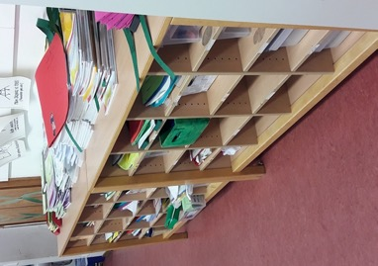
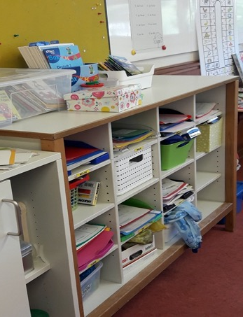
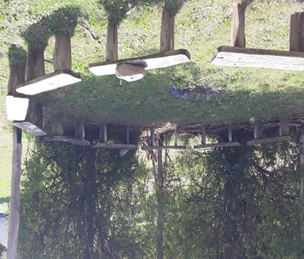
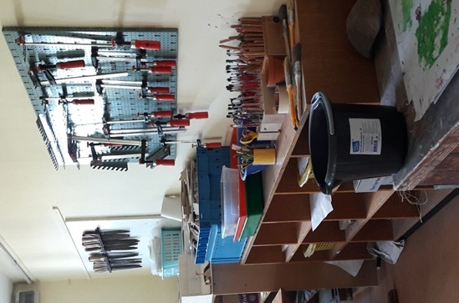
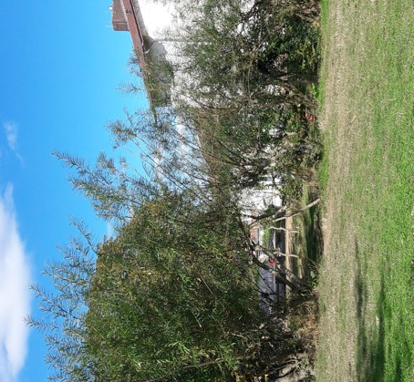
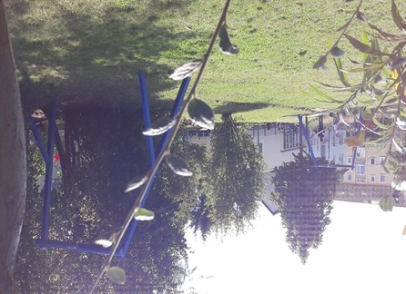
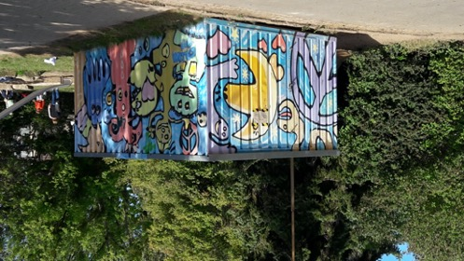
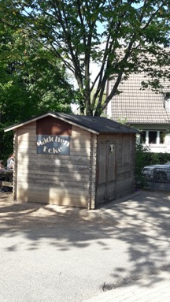
Fotos

